Slide 1
空瓶类实验室危险废物收集

Slide 2
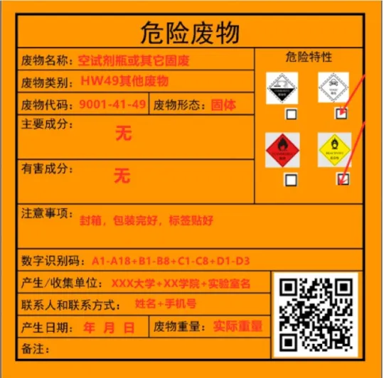
空瓶类实验室危险废物
不同材质的废包装应分开存放，例如玻璃类、铁质类、塑料类等。
应确保废包装类实验室废弃物内无残留，如有残留可按照废试剂类或废液类实验室危险废物管理，危害性较大的空瓶应清洗后再行存放。
玻璃空瓶优先建议存放在纸箱内，无纸箱的可以存放在吨袋内。

Slide 3
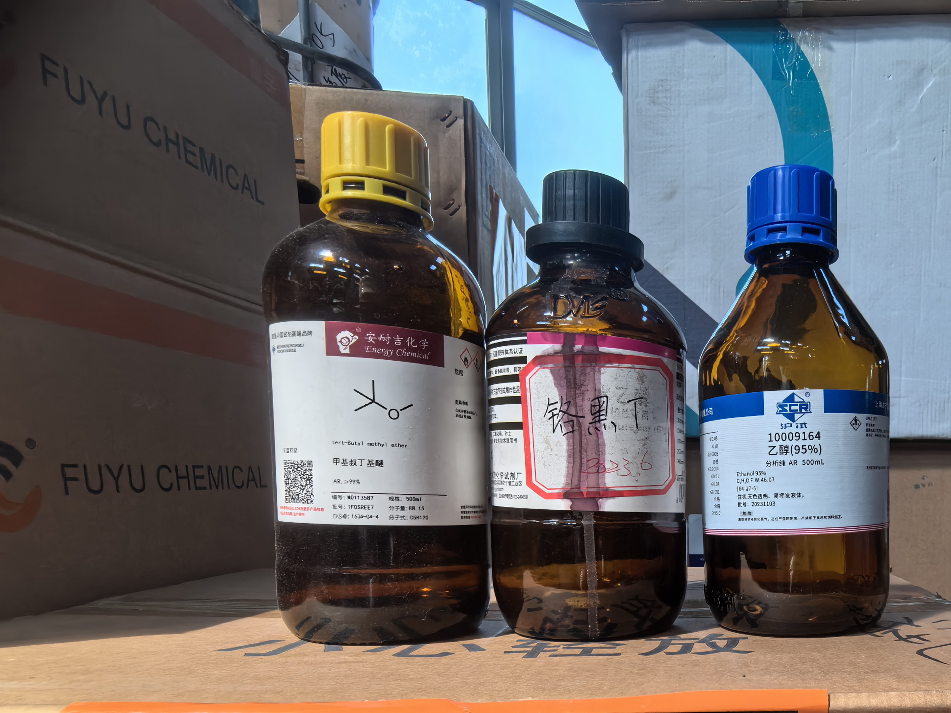
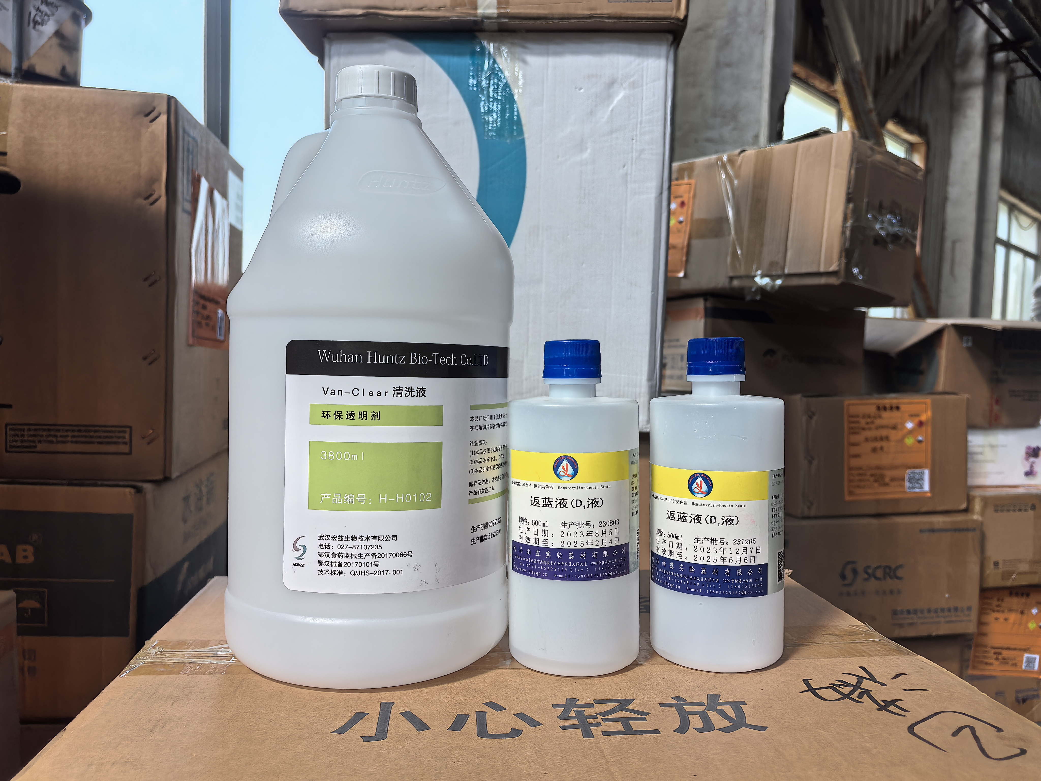
空瓶类实验室危险废物

Slide 4
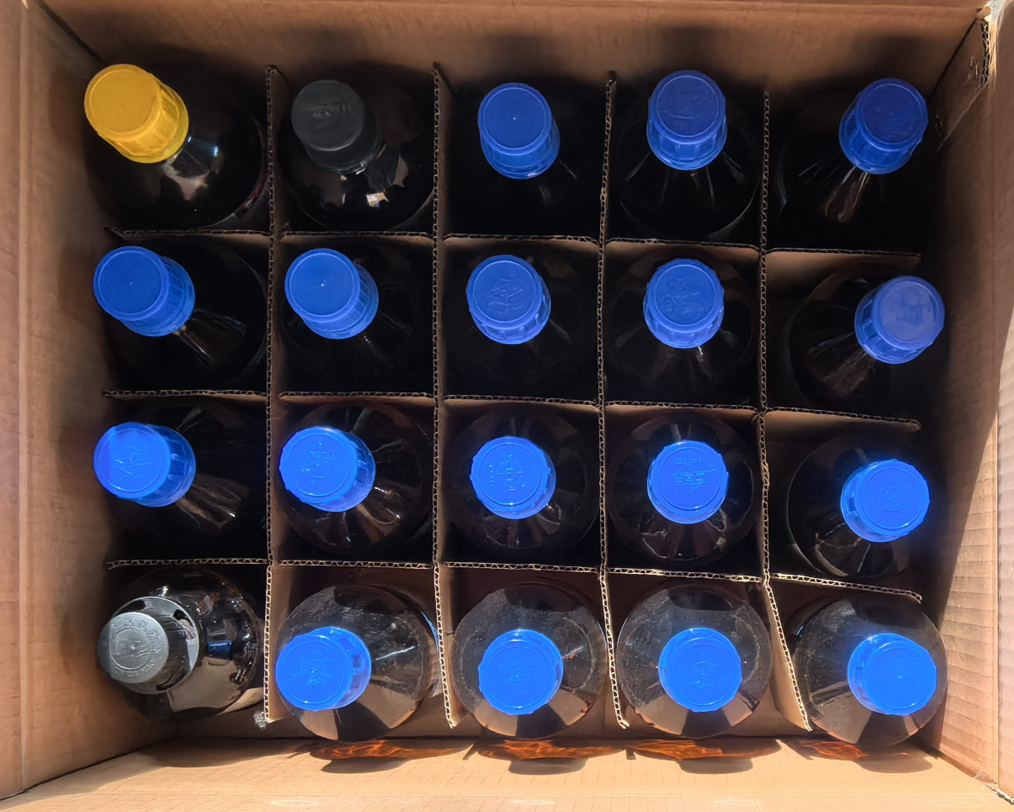
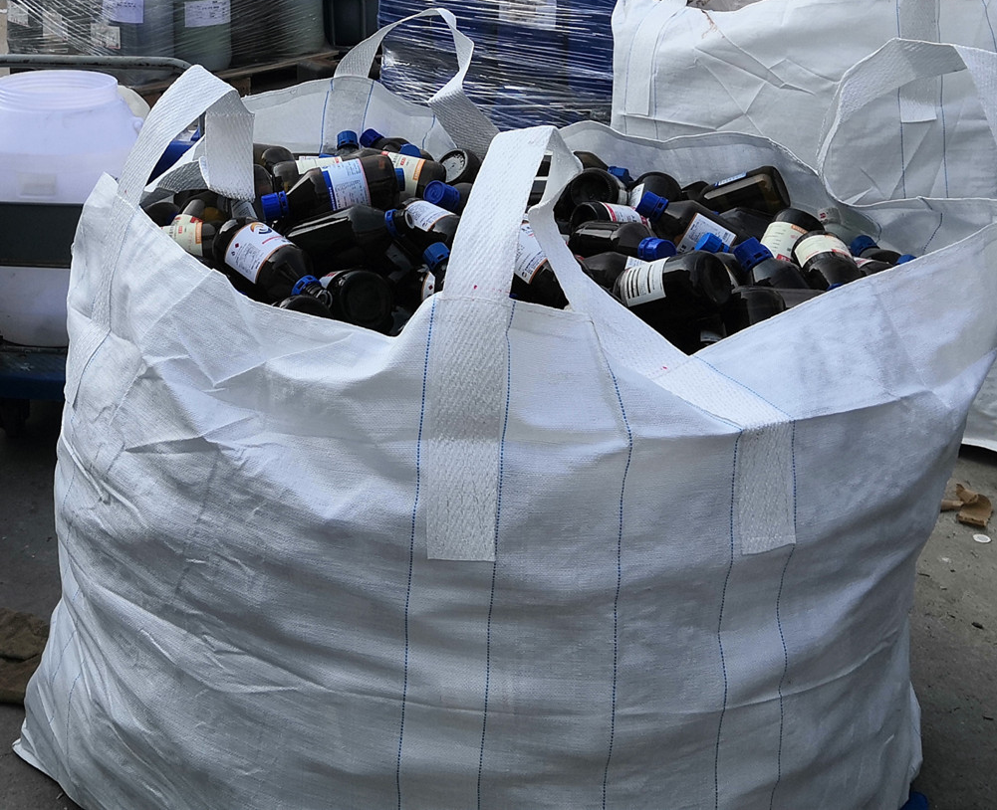
空瓶类实验室危险废物

